Slide 1
Dermocosmetici ed integratori
a supporto della caduta dei capelli
Michela Starace
Università di Bologna

Slide 2
Integratori e lozioni cosmetiche
Contengono sostanze attive,
selezionate per la loro complementarietà di azione sui fenomeni di perdita di massa
della capigliatura

Slide 3
Integratori e lozioni cosmetiche
  Importante conoscere le caratteristiche dei principi attivi che li rendono “specifici” per ogni tipo di paziente
  Non interagiscono con farmaci
  Non hanno complicazioni se interrotti

Slide 4
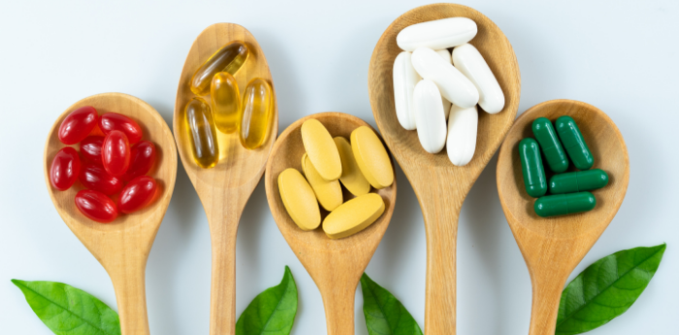
Integratori alimentari
Complementi nutrizionali
Sostanze importanti per una corretta ricrescita e strutturazione del capello
Oligoelementi Zinco, Ferro, Rame, Selenio,
Aminoacidi Cistina, Metionina, Valina, Glicina, Prolina
Vitamine Vitamina B5, B6, Biotina, Vitamina E
Antiossidanti Vitamina E, Estratti di mirtillo
Promotori del ciclo follicolare Cardo mariano
Antiandrogeni Capelvenere

Slide 5

Zinco
Promuove la fase Anagen
Necessario per la sintesi delle proteine, in particolare delle cheratine
Agisce in sinergia con la Vitamina B6
Essenziale nel metabolismo degli aminoacidi solforati
Favorisce la sintesi della Cistina
Inibisce la 5 α-reduttasi di tipo I
Riduce la produzione di sebo
Prolunga la fase anagen
Ritarda l’entrata in fase telogen
Riduce la produzione di sebo

Slide 6
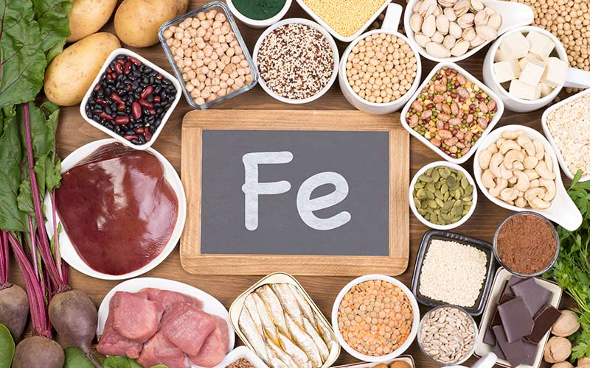
Ferro
Microminerale costituente della catalasi nelle reazioni
enzimatiche antiossidanti
La carenza di ferro è la carenza nutrizionale più comune al mondo
Necessario alla vita del cheratinocita in quanto parte dell’eme,
componente dell’emoglobina che trasporta l’ossigeno alle cellule
Presente nella composizione chimica del fusto del capello
Svolge un ruolo fondamentale nel trasporto di ossigeno ai tessuti, e nel trasportare ossigeno a sufficienza al follicolo pilifero
Possibile ruolo del ferro di up-regulation dei geni CDC2 , NDRG1 , ALAD e RRM2 e down-regulation dei geni Decorin e DCT legati al ciclo follicolare
St Pierre SA, Vercellotti GM, Donovan JC, Hordinsky MK. Iron deficiency and diffuse nonscarring scalp alopecia in women: more pieces to the puzzle. J Am Acad Dermatol. 2010;63(6):1070–1076.

Slide 7
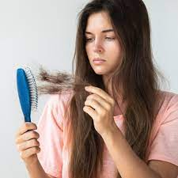
Ferro
Uno dei tanti problemi causati dalla carenza di ferro è la caduta dei capelli
Il ferro è immagazzinato dalla ferritina insieme all'apoferritina
Il livello di ferritina sierica riflette le riserve di ferro nel corpo
Riduzione dei livelli di ferritina (anche in assenza di anemia) correlata ad un aumento della caduta dei capelli
Hind M Almohanna. The Role of Vitamins and Minerals in Hair Loss: A Review. Dermatol Ther. 2019 Mar;9(1):51-70

Slide 8
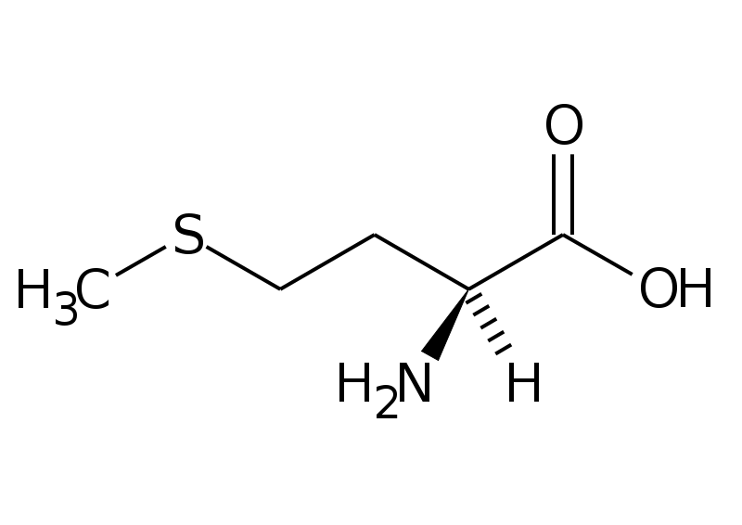
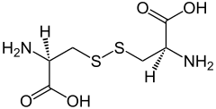
Aminoacidi essenziali
Metionina
Amminoacido essenziale, potente antiossidante
Il nostro corpo non la produce, ed è quindi essenziale il suo apporto dall’esterno
Fondamentale per la salute della pelle, delle unghie e dei capelli perché è una importantissima fonte di zolfo, elemento fondamentale per la formazione di cheratine, le proteine che conferiscono durezza e resistenza ai capelli e alle unghie
stimola la fase di crescita del follicolo e induce la produzione di un capello sano e resistente
Cistina
Aminoacido solforato (principale donatore di zolfo dell’organismo) ottenuto per ossidazione dalla cisteina.
È il costituente fondamentale degli annessi cutanei, strutture ricche di cheratina
Stimolano la crescita dei capelli
Inducono la produzione di capelli sani e resistenti

Slide 9
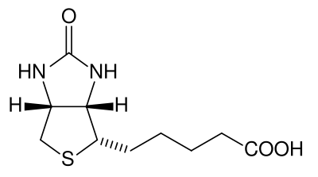
Vitamine
Biotina (Vitamina H, Vitamina 8)
Vitamina idrosolubile del gruppo B, contenente zolfo
L’uomo non la sintetizza e le deve assumere dai cibi
Solo una piccola parte è sintetizzata da batteri intestinali
Cofattore di diverse carbossilasi ATP-dipendenti
Ha un ruolo fondamentale nel metabolismo del glucosio, degli amminoacidi e degli acidi grassi, ed è essenziale per la sintesi dei lipidi e la funzione di molte vitamine
L’importanza della biotina per la salute dei capelli è dimostrato dai sintomi osservati nelle persone con difetti genetici del metabolismo della biotina, dove i capelli e i peli del corpo sono scarsi o del tutto assenti sin dalla nascita
Favorisce la fase di crescita del follicolo e irrobustisce il fusto del capello
Regola il corretto funzionamento delle ghiandole sebacee
Stimola la crescita dei capelli
Induce la produzione di capelli sani e resistenti
Regola la produzione di sebo
Piraccini BM, et al. Biotin: overview of the treatment of diseases of cutaneous appendages and of hyperseborrhea. G Ital Dermatol Venereol. 2019

Slide 10
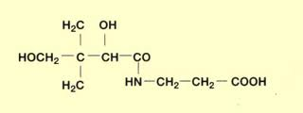
Vitamine del gruppo B
B5 e B6 (acido pantotenico, pantenolo e piridossina)
VITAMINA B5
‘vitamina anti-stress’
importante per la normale produzione di neurotrasmettitori, ormoni, e per il metabolismo proteico e lipidico
sui follicoli piliferi ha un effetto protettivo utile nella prevenzione della caduta
VITAMINA B6
assunta con l’alimentazione
è necessaria per un adeguato assorbimento intestinale a livello dei follicoli piliferi,
Indispensabile al metabolismo degli aminoacidi solforati per l’incorporazione della cistina nelle cheratine del capello, ed ha un importante effetto antiossidante
Azione antiandrogena: seboregolatrice!!!
Proteggono i follicoli, prevenendo la caduta dei capelli
Stimolano la crescita dei capelli
Produzione di capelli sani e resistenti
Azione seboregolatrice

Slide 11

Antiossidanti
Vitamina E
La vitamina E ha un ruolo importante, quale fattore antiossidante,
nella prevenzione dell'ossidazione degli acidi grassi polinsaturi, evento chiave nello sviluppo del processo di perossidazione lipidica
Riduzione dei radicali liberi
Promozione il rinnovo cellulare
Aumento della proliferazione dei cheratinociti
Beoy LA, Woei WJ, Hay YK. Effects of tocotrienol supplementation on hair growth in human volunteers. Trop Life Sci Res. 2010 Dec;21(2):91-9. PMID: 24575202; PMCID: PMC3819075.

Slide 12
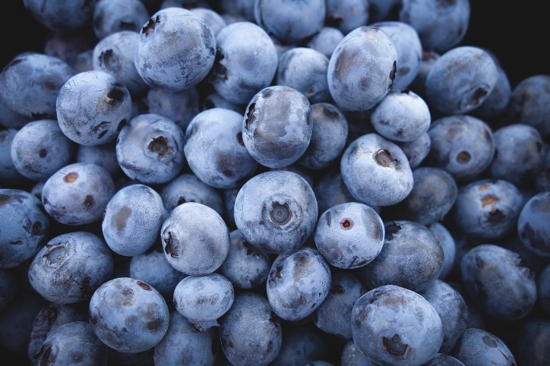
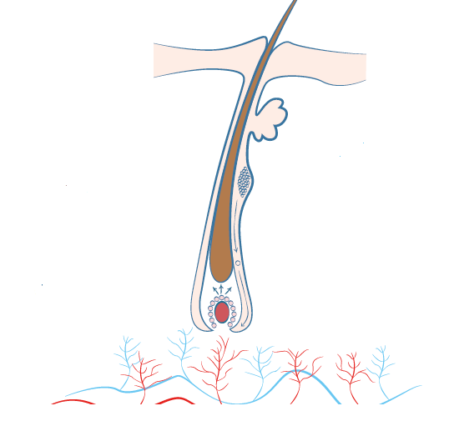
Antiossidanti
Estratto di mirtillo
Appartenente al genere Vaccinium
Ricco di flavonoidi e polifenoli, tra cui procianidine, quercetina, acidi fenolici e antociani
Proprietà immunomodulatorie, antiossidanti, antinfiammatorie e antitumorali
Promuove aumento NO attenuando lo stress ossidativo e l’infiammazione a livello delle cellule endoteliali
Numerosi studi in vitro e in vivo hanno dimostrato i benefici nell’aumento delle prestazioni cognitive, riduzione della pressione sanguigna, una migliore sensibilità all'insulina e tolleranza glucidica e antiperlipidemici.
Riduzione dei radicali liberi
Stimola il microcircolo
Najjar RS, Mu S, Feresin RG. Blueberry Polyphenols Increase Nitric Oxide and Attenuate Angiotensin II-Induced Oxidative Stress and Inflammatory Signaling in Human Aortic Endothelial Cells. Antioxidants (Basel). 2022 Mar 23;11(4):616.
Carvalho MF, Lucca ABA, Ribeiro E Silva VR, Macedo LR, Silva M. Blueberry intervention improves metabolic syndrome risk factors: systematic review and meta-analysis. Nutr Res. 2021 Jul;91:67-80.

Slide 13
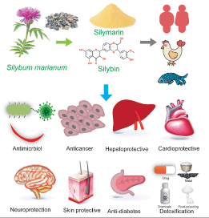
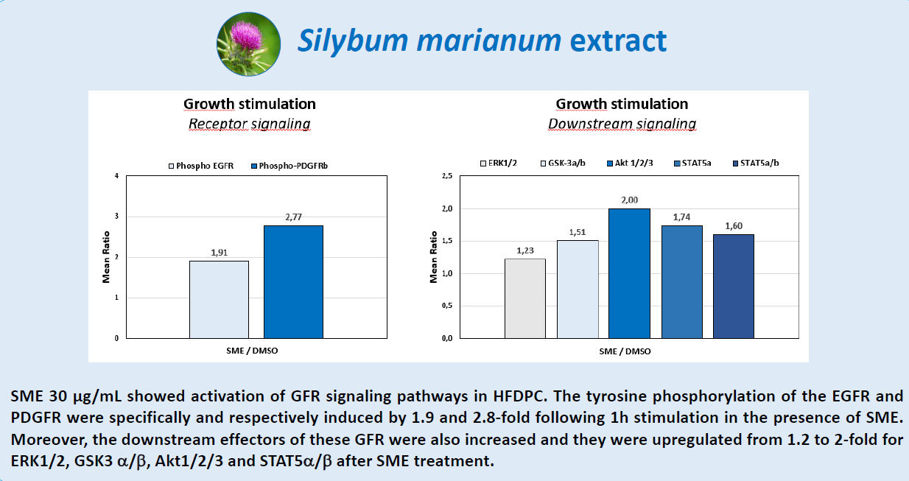
Promotori del ciclo follicolare
Cardo mariano
L’estratto di cardo mariano contiene un complesso di sostanze chiamato silimarina, i cui composti attivi includono silibina, isosilibina, silicristina, diidrosilibina, silidianina
Conosciuto da secoli per le proprietà in particolare epatoprotettive
            antiossidante
            antinfiammatorio
            antifibrotica
↓↓ la regolazione e inibisce l'espressione della COX-2, un mediatore chiave delle vie infiammatorie
↓la cascata di trasduzione controllata da Nf-kb, un complesso proteico che induce l'espressione di geni pro-infiammatori
↓ i radicali liberi derivati ​​dal metabolismo di sostanze tossiche.
↑ superossido dismutasi e i livelli sierici di glutatione e glutatione perossidasi
La silibina può anche agire come chelante del ferro, rafforzando ulteriormente
le sue proprietà antiossidanti.
Agisce come modulatore delle vie di segnalazione
↑ espressione di EGFR e PDGF
Riduzione dei radicali liberi
Stimola il microcircolo
Achufusi TGO, Patel RK. Milk Thistle. 2021 Sep 15. In: StatPearls [Internet]. Treasure Island (FL): StatPearls Publishing; 2022 Jan–. PMID: 31082119.

Slide 14
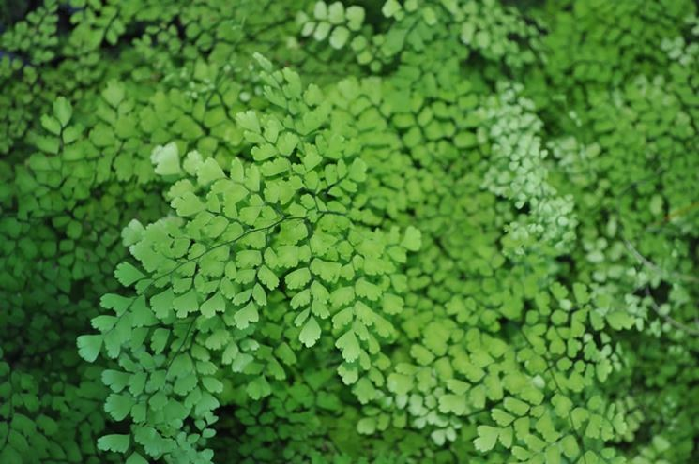
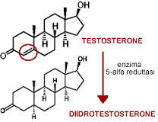

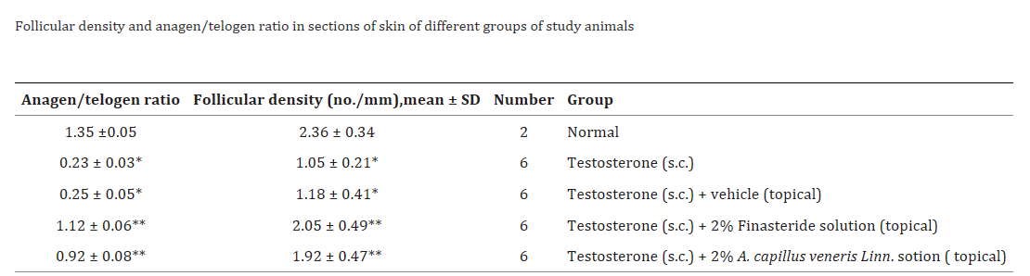
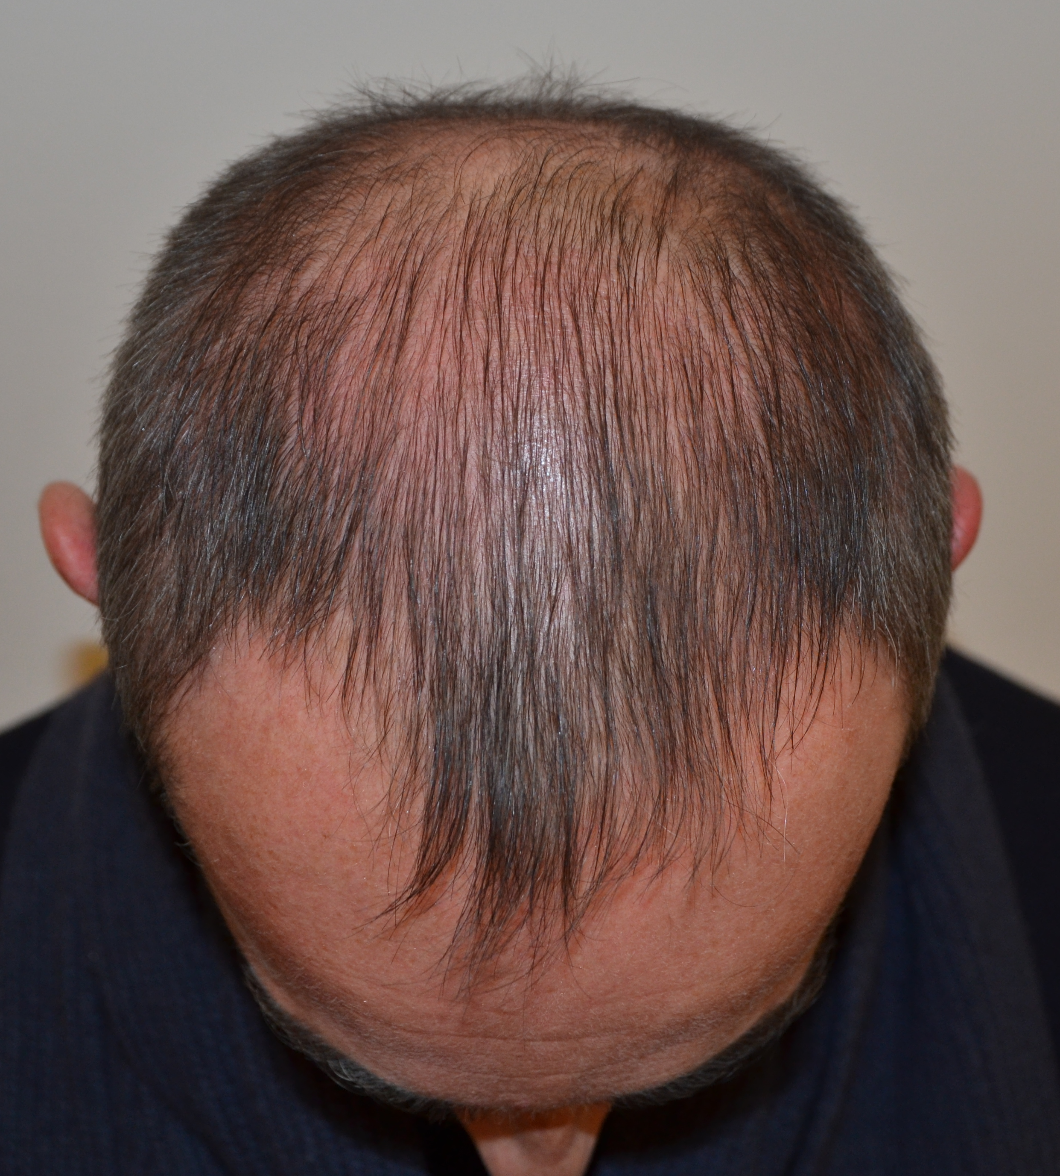
Effetto antiandrogeno
Capelvenere
Contiene triterpeni, flavonoidi, fenilpropanoidi e carotenoidi con attività antiossidante
Ha dimostrato attività antimicotiche, antibatteriche, antivirali, antinfiammatorie, anti-nocicettive e antiossidanti
Studi in vivo hanno dimostrato la capacità di contrastare l’azione degli androgeni
Contrasta l’attività degli androgeni
Antiossidante
Noubarani M, Rostamkhani H, Erfan M, Kamalinejad M, Eskandari MR, Babaeian M, Salamzadeh J. Effect of Adiantum Capillus veneris Linn on an Animal Model of Testosterone-Induced Hair Loss. Iran J Pharm Res. 2014 Winter;13(Suppl):113-8.

Slide 15
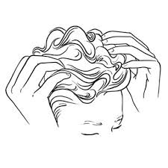
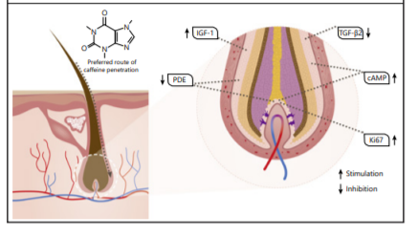
Lozioni cosmetiche
Agiscono sul ciclo follicolare
Contengono principi attivi che stimolano la ripresa e la durata dell’anagen
Ridurre le molecole promuoventi l’apoptosi follicolare
Supportare la crescita delle cellule staminali
Favorire il microcircolo grazie anche all’effetto del massaggio durante l’applicazione
Le molecole attive devono essere in grado di penetrare in profondità per raggiungere il bulbo pilifero

Slide 16
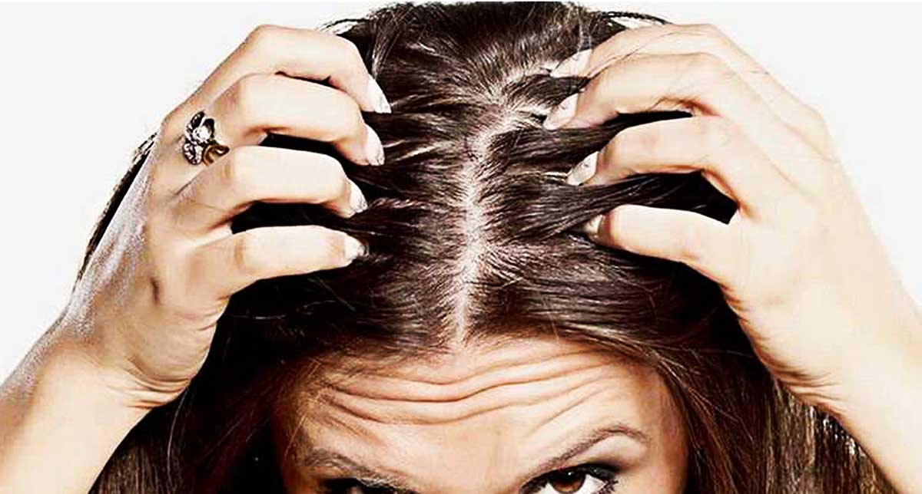
Lozioni cosmetiche
Come sceglierle?
  Conoscere sempre i prinicipi attivi
        Alcune maggiormente indicate per le cadute acute
        Altre indicate per contrastare anche l’assottigliamento
  Devono inoltre essere
        Gradevoli
        Non untuose
        Pratiche e veloci da applicare
  Non presentano complicazioni in caso di interruzione

Slide 17
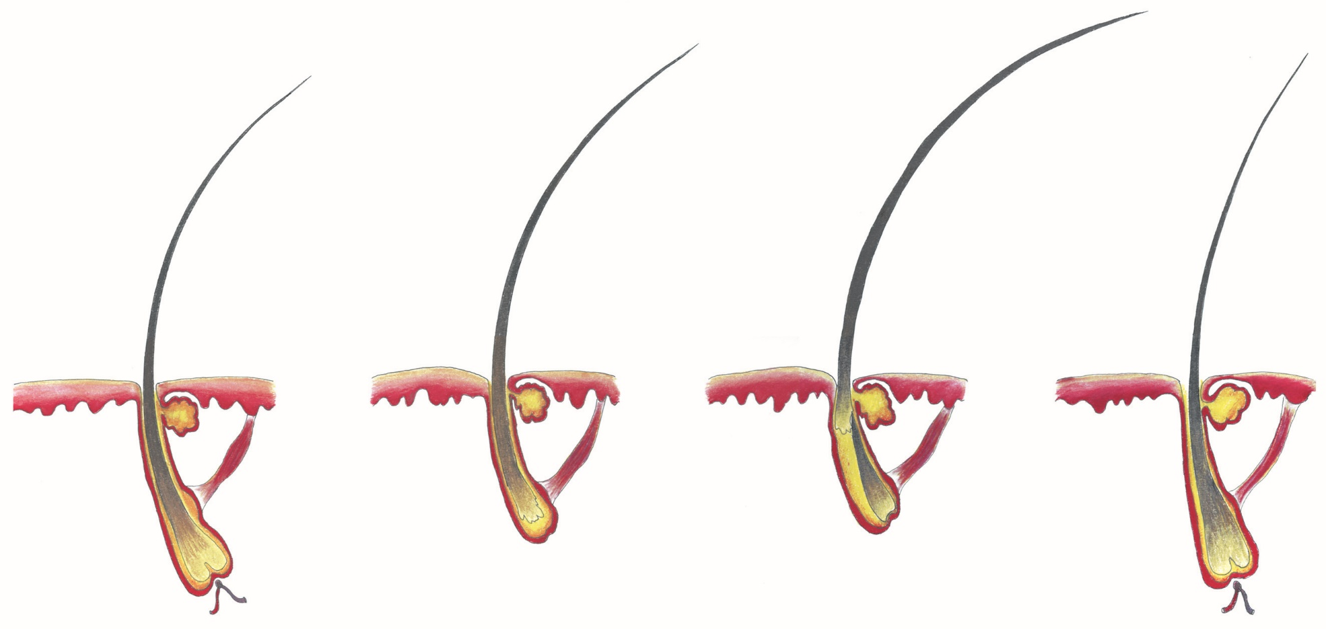
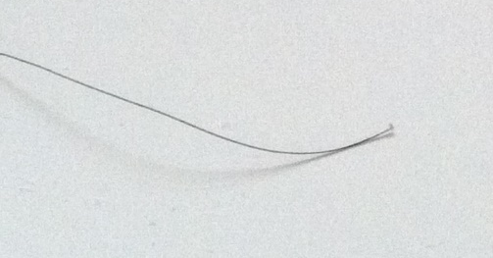
Ciclo di crescita del follicolo pilifero
Ogni follicolo produce il capello per 2-7 anni (fase di crescita, anagen) , poi si ferma (catagen/telogen), e il capello cade (exogen) quando il nuovo ciclo è già iniziato
1 cm/mese
anagen
telogen
exogen
anagen

Slide 18
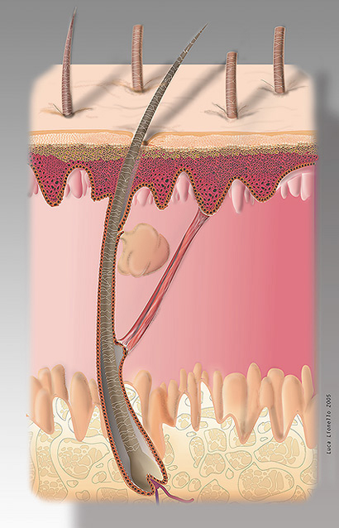
Controllo del ciclo follicolare
Sostanze presenti nei fibroblasti della papilla dermica
  IL-alfa
  Keratinocyte growth factor (KGF)
  Insulin-like growth factor I (IGF-I)
  PGE2
  1,25-di-idrossi vitamina D3 (1,25/OH/D3)
  Epidermal growth factor (EGF)
  Fibroblast growth factor type 5 (FGF5)
Sostanze prodotte delle cellule della guaina epiteliale esterna o ormoni che attivano i fibroblasti della papilla
  Peptidi
  Fibroblast growth factor (bFGF)
  Platelet-derived growth factor (PDGF)
  Wnt
  Transforming growth factor beta (TGF-beta )
Effetto sulla crescita
positivo negativo

Slide 19
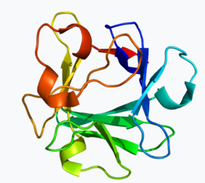
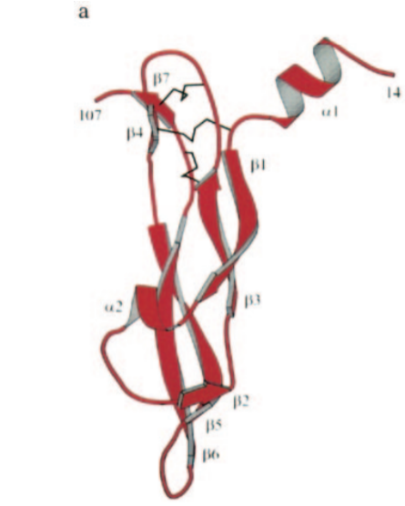
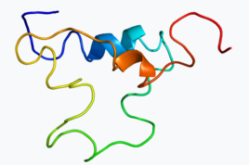
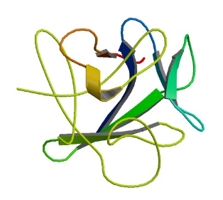
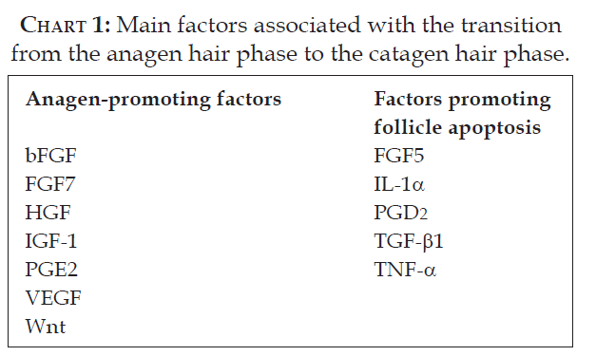
Effetti sulla fase Anagen
FGF VEGF IGF KGF
Increase Anagen Phase Anti-Apoptotic action Stem cell stimulation

Slide 20
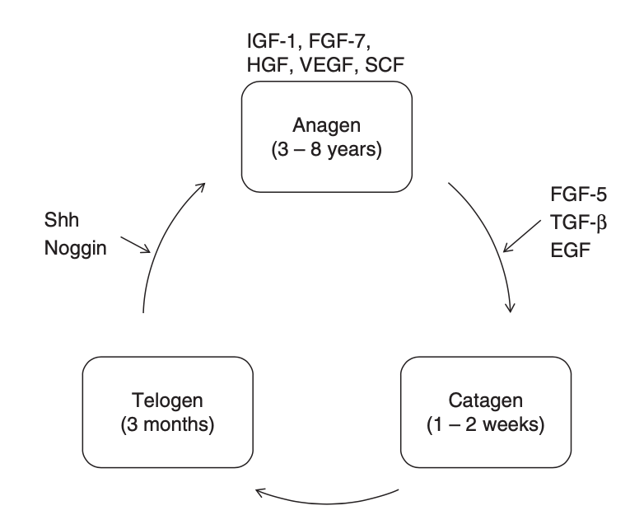

Fattori di crescita che hanno effetti positivi sulla divisione cellulare
In ogni fase del ciclo dei capelli, ci sono alcuni regolatori che sono responsabili dei cambiamenti nelle dimensioni e nella lunghezza dei follicoli piliferi.
Le molecole regolatrici includono i fattori di crescita e/o le citochine che sono upregolate o down-regolate
Shh e noggin sono upregolati all'interno del follicolo pilifero e determinano la transizione dalla fase telogen alla fase anagen
Expert Opin. Ther. Targets (2014) 18(7)

Slide 21
Lozioni cosmetiche
Promuovere il rientro in anagen
Contrastare la fase catagen
Promuovere l'angiogenesi perifollicolare

Slide 22
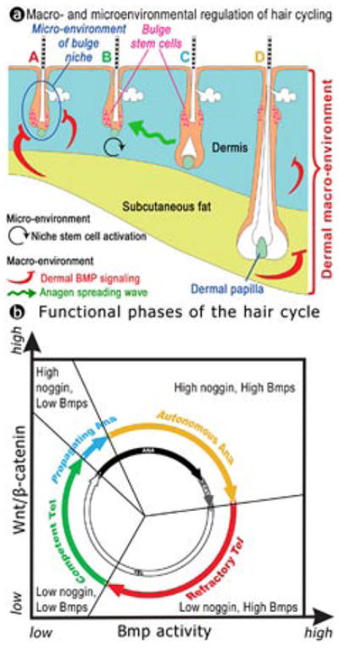
Promotori del rientro in anagen
Creatina
Prodotta naturalmente nei tessuti del corpo
Stimola la sintesi del DNA e aumenta i livelli di proteine ​​noggin nelle cellule della papilla dermica
La proteina noggin è un fattore importante per la transizione telogen-anagen del follicolo pilifero ed è un potente induttore di anagen in vivo .
Questo fattore agisce antagonizzando la proteina morfogenetica ossea 4 (BMP4), che è un inibitore dell'inizio di anagen.
Induzione della crescita dei capelli
Aumentando l'attività del DPC
Stimola il rilancio della fase anagen del follicolo pilifero
Botchkarev VA, Botchkareva NV, Sharov AA, Funa K, Huber O, Gilchrest BA. Modulation of BMP signaling by noggin is required for induction of the secondary (nontylotrich) hair follicles. J Invest Dermatol 2002; 118: 3–10
Plikus MV, Mayer JA, de la Cruz D et al. Cyclic dermal BMP signalling regulates stem cell activation during hair regeneration. Nature 2008; 451: 340–344

Slide 23
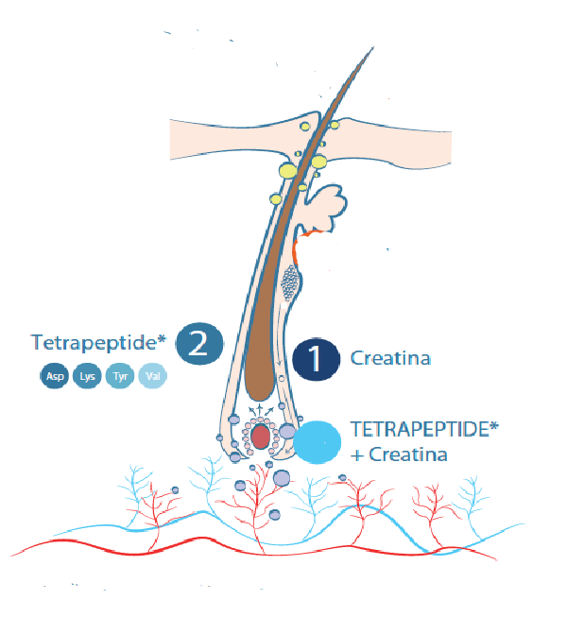
Contrastare la fase catagen
Acetil tetrapeptide-2
Peptide biomimetico derivato dalla timopoietina composto da acido aspartico-lisina-tirosina-valina
Favorisce la crescita dei capelli grazie alle sue proprietà di inibizione del catagen.
In vitro ha dimostrato di sottoregolare l'espressione TNF-α (fattore pro-apoptotico) coinvolto nell'accorciamento della fase anagen e nell'induzione della fase catagen.
Riduzione del passaggio dei capelli in fase catagen
Aumento della densità
Turlier V, Darde MS, Loustau J, Mengeaud V. Assessment of the effects of a hair lotion in women with acute telogen effluvium: a randomized controlled study. J Eur Acad Dermatol Venereol. 2021 Nov;35 Suppl 2:12-20.

Slide 24
Contrastare la fase catagen
Creatina + Tetrapeptide®
L’associazione potrebbe promuovere l'angiogenesi perifollicolare
↑ sintesi VEGF nelle DPC (
Stimola la microvascolarizzazione migliorando l'afflusso di sangue al follicolo pilifero
Il VEGF è importante anche per il mantenimento dell'anagen e può contribuire a velocizzare la ricrescita dei capelli
Favorisce il microcircolo
Mantiene la fase Anagen
Turlier V, Darde MS, Loustau J, Mengeaud V. Assessment of the effects of a hair lotion in women with acute telogen effluvium: a randomized controlled study. J Eur Acad Dermatol Venereol. 2021 Nov;35 Suppl 2:12-20.

Slide 25


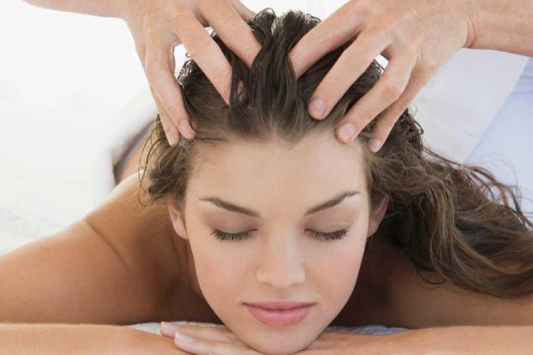
Integratori alimentari e Lozioni cosmetiche
Quando prescriverli?

Slide 26
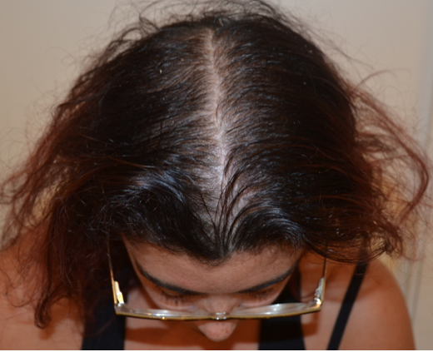
Telogen effluvium acuto/cronico
Alopecia androgenetica
Nei pazienti con AGA anche già in
terapia farmacologica (minoxidil o finasteride)
Nelle pazienti peri/post-menopausa
Nei pazienti post-trattamento rigenerativo (ionoforesi, biostimolazione)
Nei pazienti in attesa di trapianto e post trapianto

Slide 27
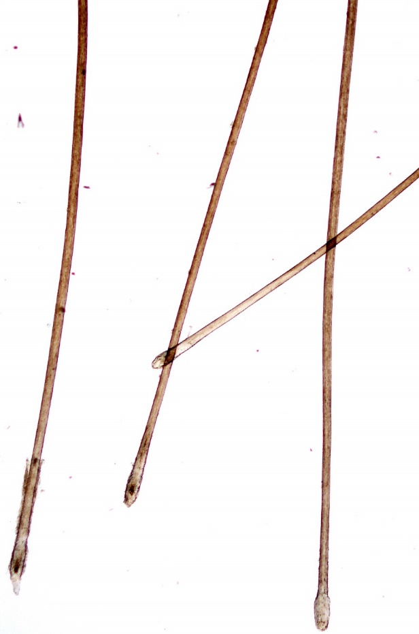
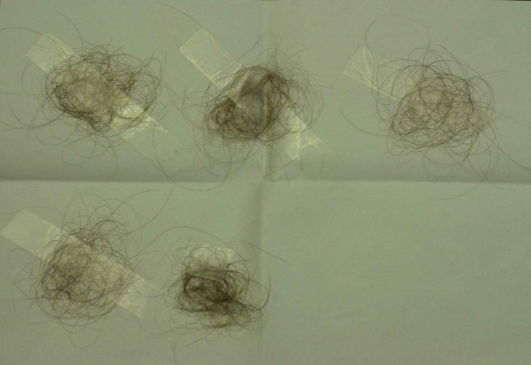
Telogen effluvium
Eccessiva caduta dei capelli in telogen
La più comune malattia dei capelli
I capelli «cadono di più» al lavaggio, pettinatura, sono visti su vestiti, sul pavimento…
Notevole angoscia e spavento

Slide 28
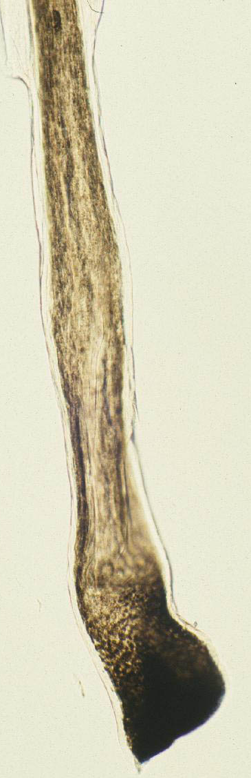
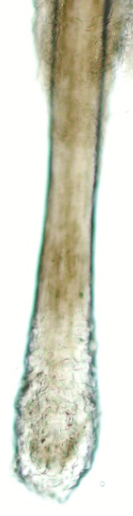
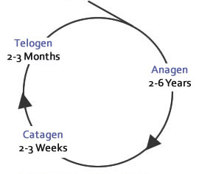
Telogen effluvium da interruzione prematura della fase anagen
la forma più frequente
la fase anagen termina prima del normale, e il follicolo entra in fase telogen
Il capello cadrà dopo 2-3 mesi
Un «insulto» moderato alle cellule della matrice del follicolo ne determina la “fuga in telogen”:
Telogen
2-3 mesi
Anagen
4-7 anni
Catagen
2-3 settimane

Slide 29
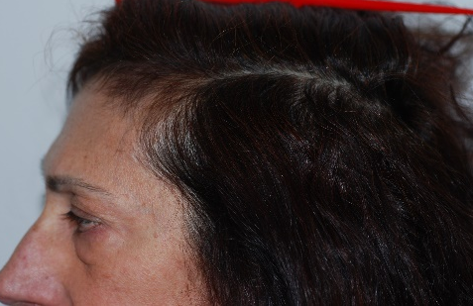
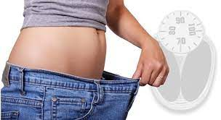
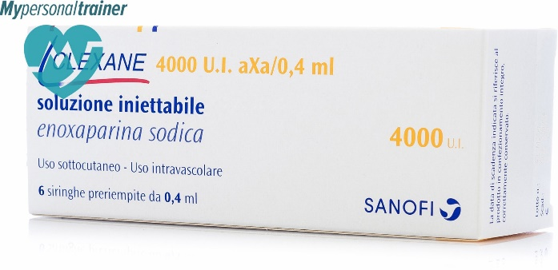
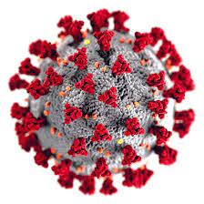
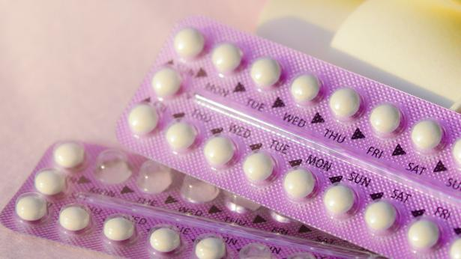
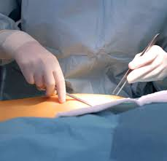
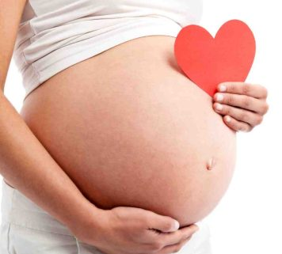

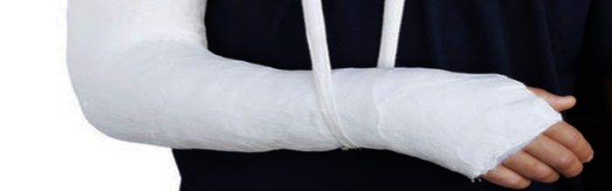
Nel Telogen Effluvium
Nelle forme di TE acuto o cronico
Diete dimagranti
Farmaci
Malnutrizione
Malattie sistemiche
Interruzione di
contraccettivi orali
Febbre
Covid-19
Fumo di sigaretta
Fatica
Post-partum
Interventi chirurgici

Slide 30
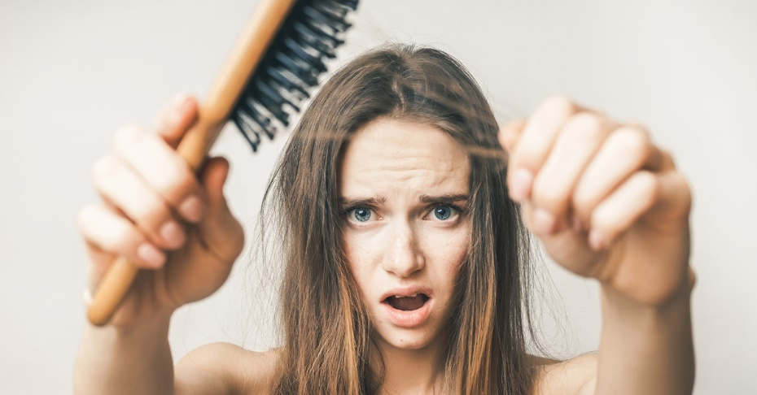

Telogen effluvium
La gestione del paziente con telogen effluvium è complessa
Al momento l'unica strategia è l'identificazione e la rimozione delle principali cause alla radice del disturbo
Processo complicato e difficile trovare la causa
In assenza di qualsiasi trattamento, il recupero dal telogen effluvium acuto di solito inizia 3-6 mesi dopo l'eliminazione delle cause sottostanti
Nel TE acuto il recupero completo può richiedere anche 12 mesi
Nel TE cronico può richiedere anche diversi anni

Slide 31

Telogen effluvium
Le opzioni terapeutiche per il trattamento del Telogen sono scarse
I farmaci disponibili come il minoxidil o la finasteride non sono specificatamente indicati per il telogen effluvium (uso off-label) e possono avere controindicazioni e non si interrompono al miglioramento!
Integratori alimentari e preparazioni topiche, basate sulla combinazione di medicine moderne e tradizionali, vengono studiati per ridurre la caduta e migliorare le caratteristiche e l’aspetto dei capelli
Sono di facile utilizzo e assunzione
Si possono utilizzare a cicli
Ridurre la caduta e accelerare i tempi di recupero
è essenziale per alleviare e ridurre al minimo il carico psicologico associato alla caduta dei capelli

Slide 32
Nel Telogen Effluvium
Singolarmente o associato a lozioni cosmetiche
Nelle forme di TE acuto o cronico da:
Farmaci
Interruzione di contraccettivi orali
Malattie sistemiche
Malnutrizione
Fumo di sigaretta
Stress
Esposizione agli UV
Diete dimagranti
Post-partum
Associato ad una terapia farmacologica
Nelle forme di caduta di capelli più importanti

Slide 33
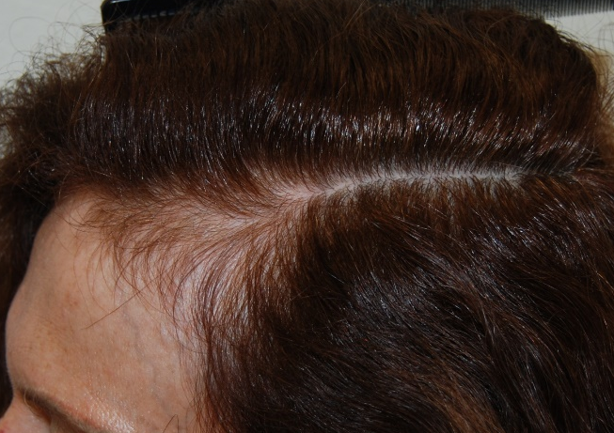
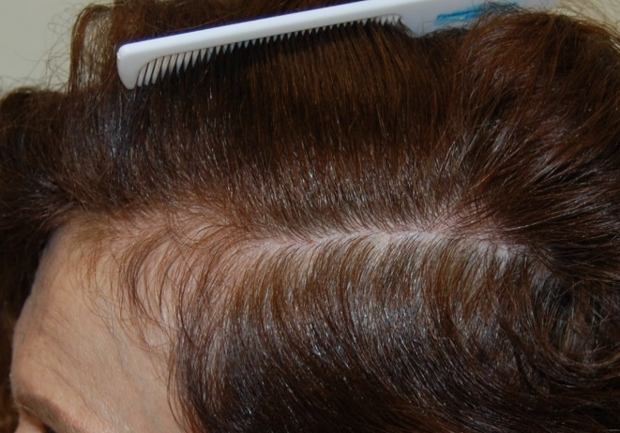
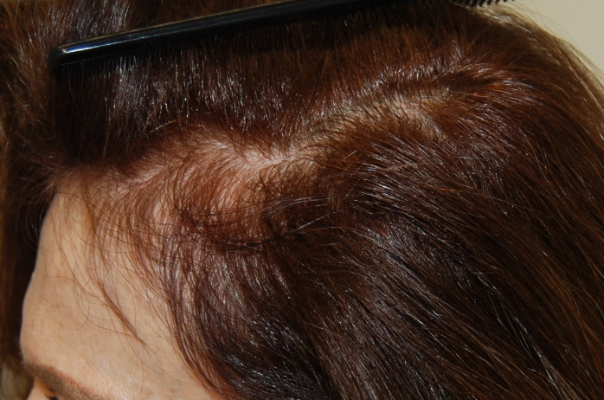
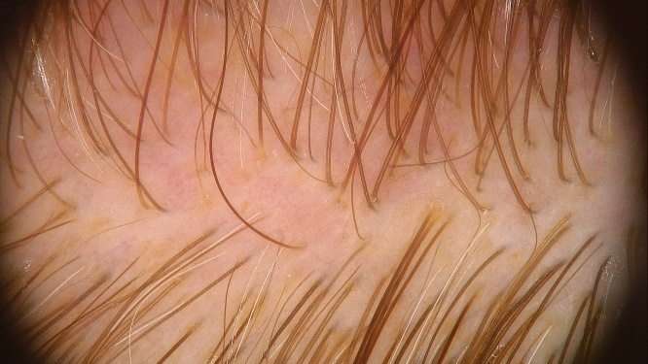
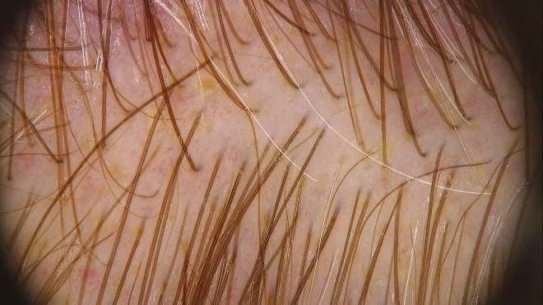

Telogen effluvium acuto
LOZIONE + INTEGRATORE ORALE PER LA CADUTA ACUTA per 6 mesi
T0
Dopo 3 mesi
Dopo 6 mesi
Integratore con
L-cistina, L-metionina,
solfato ferroso, Vit.PP, Vit.E, Vit.B6 e biotina
Lozione a base di creatina, Tetrapeptide, complesso di Vitamine B5, B6, B8

Slide 34



Nel Telogen Effluvium
Associato ad una terapia farmacologica
Aumento della caduta associata a:
Dermatite seborroica
Dermatite allergica da contatto
Psoriasi e sebopsoriasi

Slide 35




Integratore con
L-cistina, L-metionina,
solfato ferroso, Vit.PP, Vit.E, Vit.B6 e biotina
TE da dermatite seborroica del capo
Shampoo Antimicotico per DS + INTEGRATORE ORALE PER LA CADUTA ACUTA
dopo 6 mesi

Slide 36




TE da sebopsoriasi del cuoio capelluto
Integratore con
L-cistina, L-metionina,
solfato ferroso, Vit.PP, Vit.E, Vit.B6 e biotina
Steroidi in Mousse +shampoo antimicotico + INTEGRATORE ORALE PER CADUTA ACUTA
dopo 3 mesi
Steroidi in Mousse + gel cheratolitico+ itraconazolo
Steroidi in Mousse + gel cheratolitico+ itraconazolo
Steroidi in Mousse + gel cheratolitico+ itraconazolo
Steroidi in Mousse + gel cheratolitico+ itraconazolo

Slide 37




TE da DAC da minoxidil del cuoio capelluto
Integratore con
L-cistina, L-metionina,
solfato ferroso, Vit.PP, Vit.E, Vit.B6 e biotina
Ciclosporina 0,3 mg/Kg/die associato a clobetasolo schiuma + INTEGRATORE ORALE PER CADUTA ACUTA
Dopo 4 mesi inizio minoxidil 5%
Dopo 4 mesi

Slide 38




Capelli fragili/rovinati
Pazienti con capelli sottili
Pazienti con capelli miniaturizzati da AGA
Trattamenti decoloranti ripetuti
Styling con alte temperature
Necessità di integrare con aminoacidi solforati
Notes:
tricoclasia

Slide 39


Alopecia androgenetica
Progressiva miniaturizzazione non cicatriziale del follicolo
pilifero
E’ una delle cause più comuni di caduta di capelli
Pattern clinici differenti tra uomini e donne
L'80% degli uomini caucasici e il 40-50% delle donne
caucasiche
L'incidenza e la prevalenza dipendono dall'età e dalla razza
L'eziologia dell'AGA è multifattoriale e poligenetica
Nell’uomo con AGA (MAGA) c’è chiaramente una condizione dipendente dagli androgeni
Nella femmina con AGA (FAGA) il ruolo di gli androgeni è ancora incerto

Slide 40

Nell’Alopecia Androgenetica
Trattamento
Scegliere se iniziare o meno un trattamento farmacologico per la calvizie:
Nelle forme lievi può essere precipitoso iniziare immediatamente una terapia farmacologica «a vita» con minoxidil o finasteride.
Specialmente nei pazienti giovani
Anche nei pazienti con AGA conclamata il
paziente può non voler iniziare un trattamento cronico
Paziente con controindicazioni all’assunzione di tp farmacologiche

Slide 41







Slide 42



Alopecia androgenetica
Trattamento scelto col paziente
Nessun trattamento
Cosmetici/integratori
Trattamento medico
Trattamento fisico
Chirurgia
Camouflage
Androgenetic alopecia in women and men: Italian guidelines adapted from European Dermatology Forum/European Academy of Dermatology and Venereology guidelines.
Alessandrini A, Starace M, D'Ovidio R, Villa L, Rossi A, Stan TR, Calzavara-Pinton P, Piraccini BM.
G Ital Dermatol Venereol. 2020 Oct;155(5):622-631. doi: 10.23736/S0392-0488.19.06399-5.

Slide 43






I VISITA
Trattamento di AGA lieve con lozione cosmetica per AGA e cadute croniche+ integratore orale per AGA e cadute croniche
Integratore a base di capelvenere, L-cistina, DL-metionina, estratto secco di frutto di mirtillo, solfato di zinco, estratto secco di frutto di cardo mariano (Silybum marianum), solfato ferroso essiccato; Vit. B6, B5, biotina.
II VISITA
Lozione a base di Anchorane, estratto di cardo mariano, Lespedeza, mangalidone
III VISITA dopo 6 mesi

Slide 44




Pz con AGA lieve in tp con lozione cosmetica per AGA e cadute croniche+ integratore orale per AGA e cadute croniche
Integratore a base di capelvenere, L-cistina, DL-metionina, estratto secco di frutto di mirtillo, solfato di zinco, estratto secco di frutto di cardo mariano (Silybum marianum), solfato ferroso essiccato; Vit. B6, B5, biotina.
dopo 6 mesi
Lozione a base di Anchorane, estratto di cardo mariano, Lespedeza, mangalidone

Slide 45


Utilizzo di integratori e lozioni in pz con AGA già in terapia medica
Minoxidil e Finasteride hanno un’azione lenta
Il paziente ha molte aspettative specialmente all’inizio del trattamento
    Pazienti che vogliono ottenere risultati migliori e più veloci
    Pazienti in trattamento con minoxidil e/o finasteride stabili negli anni o in lento peggioramento
    Pazienti che non hanno ottenuto abbastanza risultati
    Pazienti che vogliono ulteriormente migliorare nonostante i risultati
Dopo 1 anno di terapia medica
Kanti V et al. J Eur Acad Dermatol Venereol. 2018; 32(1): 11-22.
Dhurat et al. Int J Trichology. 2013;5: 6-11.
Starace et al. J Cosmet Dermatol. 2020; 19: 646-650.

Slide 46


Pz con AGA moderata in terapia farmacologica
Minoxidil 5% una volta al giorno + INTEGRATORE ORALE per AGA e cadute croniche
Integratore a base di capelvenere, L-cistina, DL-metionina, estratto secco di frutto di mirtillo, solfato di zinco, estratto secco di frutto di cardo mariano (Silybum marianum), solfato ferroso essiccato; Vit. B6, B5, biotina.
dopo 6 mesi

Slide 47


Pz con AGA severa in terapia farmacologica ALLERGICA A MINOXIDIL
Lozione a base di Anchorane, estratto di cardo mariano, Lespedeza, mangalidone
Finasteride 5 mg/die + LOZIONE COSMETICA per AGA e cadute croniche
dopo 6 mesi
T0 T12

Slide 48


Pz con AGA severa in terapia farmacologica ALLERGICA A MINOXIDIL
Lozione a base di Anchorane, estratto di cardo mariano, Lespedeza, mangalidone
Finasteride 5 mg/die + LOZIONE COSMETICA per AGA e cadute croniche
dopo 6 mesi
T0 T12

Slide 49
Nell’Alopecia Androgenetica
Singolarmente o associato a integratori
AGA lieve
Pazienti indecisi riguardo a:
trattare o meno la calvizie
assumere un farmaco a vita
Allergie da contatto/ intolleranza a farmaci per la calvizie
Paziente post trapianto
Paziente sottoposto a trattamenti biostimolanti
Associato ad una terapia farmacologica
AGA all’inizio della terapia con Minoxidil
AGA all’inizio della terapia con Finasteride
AGA già in trattamento con minoxidil e/o Finasteride

Slide 50



Studio clinico
TRAPIANTO CAPELLI
Notes:
Finally An innovative clinical study on hair transplanted patients, has been designed with Dr Sergio Vano Galvan, specialiazed in trichology and hair transplantation

Slide 51





STUDIO CLINICO SU TRAPIANTO DEI CAPELLI
METODOLOGIA
PRE-TRAPIANTO
POST-TRAPIANTO
Studio in aperto, multicentrico, randomizzato, comparativo
2 SETTIMANE
12 MESI
GRUPPO CONTROLLO
30 pazienti (n=15/gruppo)
Gruppo NEOPTIDE EXPERT ( n = 15)
1 applicazione / giorno (1.6ml)
Gruppo di controllo (n=15)
GRUPPO NEOPTIDE EXPERT
1 applicazione/giorno (1.6 mL) – su tutto il cuoio capelluto
TRAPIANTO
M0,5
M0
M0,5
M1
M3
M6
M9
M12
M0.5
TRAPIANTO CAPELLI
tecnica
FUE o Strip
Guarigione
VALUTAZIONE DELLA TOLLERABILITÀ
Notes:
Cette etude a été réalisée dans 3 centres specialisés en greffe capillaire, c’était une randomisée versus groupe contrôle réalisé sur 30 patients effectuant une greffe capillaire, avec 1 groupe recevant 1 application/jour de Neoptide expert avant et pendant 1 an en post greffe, versus le groupe contrôle recevant seulement un shampoing doux !
Le critère principal était l’evaluation de la tolérance de neoptide en post greffe

Slide 52
STUDIO CLINICO SU TRAPIANTO DEI CAPELLI
PRE-TRAPIANTO
POST-TRAPIANTO
Studio in aperto, multicentrico, randomizzato, comparativo
2 SETTIMANE
12 MESI
GRUPPO CONTROLLO
30 pazienti (n=15/gruppo)
Gruppo NEOPTIDE EXPERT ( n = 15)
1 applicazione / giorno (1.6ml)
Gruppo di controllo (n=15)
GRUPPO NEOPTIDE EXPERT
1 applicazione/giorno (1.6 mL) – su tutto il cuoio capelluto
TRAPIANTO
M0,5
M0
M0,5
M1
M3
M6
M9
M12
M0.5
TRAPIANTO CAPELLI
tecnica
FUE o Strip
Guarigione
GRUPPO NEOPTIDE EXPERT PROTOCOLLO SPECIFICO- D0 a D15
Interruzione dell’applicazione
Applicazione delicata,
con una garza, nell’
AREA DEL TRAPIANTO
M0
M0,5
TRAPIANTO
GIORNO 4
GIORNO 15

Slide 53

TOLLERABILTÀ PRE-TRAPIANTO
VALUTAZIONE DELLA TOLLERABILITA’
PRE-TRAPIANTO
POST-TRAPIANTO
2 WEEKS
12 MONTHS
2 SETTIMANE
1 MESE
11 MESI
Gruppo NEOPTIDE EXPERT ( n = 15)
1 applicazione / giorno (1.6ml)
Gruppo di controllo (n=15)
GRUPPO CONTROLLO
GRUPPO NEOPTIDE EXPERT
1 applicazione/giorno (1.6 mL) – su tutto il cuoio capelluto
TRAPIANTO
TOLLERABILTA’
M0,5
M0,5
M1
M0.5
M0
PARAMETRI FISICI
(valutazione investigatore)
Eritema, Edema, Secchezza, Vescicole, Papule, Seborrea, Forfora, capelli secchi, capelli arruffati
PARAMENTRI FUNZIONALI (valutazione paziente)
Sensazione di calore, Prurito, Senso di tensione, Bruciore
TOLERABILITY Evaluation
PRE-TRAPAINTO
TOLLERABILTA’ NEL GRUPPO TRATTATO
CON NEOPTIDE EXPERT:
ECCELLENTE

Slide 54
TOLLERABILTÀ POST-TRAPIANTO
ANALISI DELLA TOLLERABILITA’
Intensita’ PARAMETRI FISICI
Gruppo NEOPTIDE EXPERT ( n = 15)
1 applicazione / giorno (1.6ml)
Gruppo di controllo (n=15)
Durante il 1° MESE
post-trapianto
Day 4
Day 15
Day 30
Intensità PARAMENTRI FUNZIONALI
NESSUN SEGNO
DI MANCATA TOLLERABILTA
con NEOPTIDE EXPERT
TOLLERABILTA’
PARAMENTRI FISICI
(valutazione investigatore)
Eritema, Edema, Secchezza, Vescicole, Papule, Seborrea, Forfora, capelli secchi, capelli arruffati
PARAMENTRI FUNZIONALI (valutazione paziente)
Sensazione di calore, Prurito, Senso di tensione, Bruciore
Controllo
Trattamento con
NEOPTIDE EXPERT
Notes:
aucun signe physique ni fonctionnels n’ont été remontés durant le premier mois post transplantation, démontrant ainsi la bonne tolérance de neoptide ; appliqué sur un cuir chevelu lésé
En ce qui concerne les résultats d’efficacité nous n’avons à ce jour que les résultats 6 mois post transplantation,
Expert,

Slide 55
STUDIO CLINICO SU TRAPIANTO DEI CAPELLI
METODOLOGIA
PRE-TRAPIANTO
POST-TRAPIANTO
Studio in aperto, multicentrico, randomizzato, comparativo
2 SETTIMANE
12 MESI
GRUPPO CONTROLLO
30 pazienti (n=15/gruppo)
Gruppo NEOPTIDE EXPERT ( n = 15)
1 applicazione / giorno (1.6ml)
Gruppo di controllo (n=15)
GRUPPO NEOPTIDE EXPERT
1 applicazione/giorno (1.6 mL) – su tutto il cuoio capelluto
TRAPIANTO
M0,5
M0
M0,5
M1
M3
M6
M9
M12
M0.5
Guarigione
TRAPIANTO CAPELLI
tecnica
FUE o Strip
FOTO
STANDARIZZATE
CRESCITA CAPELLI
TRICOSPCOPIA
Mantenimento dei trattamenti farmacologici (Minoxidil, Finasteride ...)
ASPETTO COMPLESSIVO DEL CUOIO CAPELLUTO:
VALUTAZIONE INVESTIGATORE
EFFICACIA GLOBALE:
VALUTAZIONE PAZIENTE
QUESTIONARIO PAZIENTE
Notes:
l’efficacité etait evaluée sur la zone receveuse selon les critères suivants
Evaluation d l’aspect global du scalp par les investigateurs
POUSSE DES CHEVEUX APRES 6 MOIS
Efficacité globale evaluée par le patient
Apaisant du cuir chevelu

Slide 56
ANALISI DI
EFFICACIA
EFFICACIA A M1, M3 E M12 POST-TRAPIANTO
VALUTAZIONE INVESTIGATORE
Studio in aperto, multicentrico, randomizzato, comparativo
ASPETTO GLOBALE DEL CUOIO CAPELLUTO
1 MESE
dopo trapianto
3 MESI
dopo trapianto
12 MESI
Dopo trapianto
30 pazienti (n=15/gruppo)
Gruppo NEOPTIDE EXPERT ( n = 15)
1 applicazione / giorno (1.6ml)
Gruppo di controllo (n=15)
*
*
*
EFFICACIA
ASPETTO GLOBALE DEL CUOIO
CAPELLUTO
(valutazione investigatore)
RICRESCITA DEI CAPELLI
EFFICACIA GLOBALE
(valutazione paziente)
PARAMETRI FUNZIONALI: Mancanza di benessere, sensazione di dolore e tensione al cuoio capelluto
Miglioramento importante
Miglioramento moderato
Miglioramento leggero
Stabilità
* p<0,01 vs control group
NEOPTIDE EXPERT induce
un RECUPERO PIÙ RAPIDO E MIGLIORE dal 1° mese
un RECUPERO MIGLIORE IN TERMINI QUALITATI anche dopo 12 mesi
vs gruppo di Controllo.
Notes:
Regarding the efficacy we have just the results from the 6 months post transplantation and very interestingly, we have shown that. Neoptide expert improves the global aspect of the scalp after hair transplant.
NEOPTIDE EXPERT induces a quicker and better recovery from the 1st month compared to the control group

Slide 57
ANALISI DI
EFFICACIA
EFFICACIA A M1 POST-TRAPIANTO
VALUTAZIONE PAZIENTE
EFFICACIA GLOBALE
Studio in aperto, multicentrico, randomizzato, comparativo
1 MESE
dopo trapianto
*
30 pazienti (n=15/gruppo)
Gruppo NEOPTIDE EXPERT ( n = 15)
1 applicazione / giorno (1.6ml)
Gruppo di controllo (n=15)
EFFICACIA
ASPETTO GLOBALE DEL CUOIO
CAPELLUTO
(valutazione investigatore)
RICRESCITA DEI CAPELLI
EFFICACIA GLOBALE
(valutazione paziente)
PARAMETRI FUNZIONALI: Mancanza di benessere, sensazione di dolore e tensione al cuoio capelluto
* p<0,05 vs control group
Miglioramento importante
Miglioremento moderato
Miglioramento lieve
Stabilità
Peggiormento
NEOPTIDE EXPERT
MIGLIORA LO STATO DEI CAPELLI dal 1° mese
vs gruppo di Controllo
Notes:
Global efficacy assessed by the patients showed that NEOPTIDE EXPERT improved the hair state
from the 1st month

Slide 58
ANALISI DI
EFFICACIA
EFFICACIA A M1 POST-TRAPIANTO
AZIONE LENITIVA
Studio in aperto, multicentrico, randomizzato, comparativo
SENSAZIONE DI DOLORE
SENSAZIONE DI TENSIONE
30 pazienti (n=15/gruppo)
Gruppo NEOPTIDE EXPERT ( n = 15)
1 applicazione / giorno (1.6ml)
Gruppo di controllo (n=15)
TRAPIENTO
(prima)
TRAPIANTO
(prima)
Inter-group
*
Inter-group
*
**
**
**
**
**
*
*
**
*
*
*
**
*
*
EFFICACIA
ASPETTO GLOBALE DEL CUOIO
CAPELLUTO
(valutazione investigatore)
RICRESCITA DEI CAPELLI
EFFICACIA GLOBALE
(valutazione paziente)
PARAMETRI FUNZIONALI: Mancanza di benessere = sensazione di dolore e tensione al cuoio capelluto
NEOPTIDE EXPERT
HA UN EFFETTO LENITIVO SULLA SENSAZIONE DI DOLORE E TENSIONE vs gruppo di Controllo
Intergroup * p<0,05 treated vs control group
* p<0,05 ; ** p<0,01 vs M0
Notes:
The results show the soothing effect of Neoptide expert with the decrease of discomfort sensation perceived as painful and tightnesss compared to the control group during 1 month post transplantation

Slide 59
ANALISI DI
EFFICACIA
EFFICACIA A M6 E M12 POST-TRAPAINTO
RICRESCITA CAPELLI
Studio in aperto, multicentrico, randomizzato, comparativo
6 MESI
dopo trapainto
12 MESI
dopo trapianto
30 pazienti (n=15/gruppo)
Gruppo NEOPTIDE EXPERT ( n = 15)
1 applicazione / giorno (1.6ml)
Gruppo di controllo (n=15)
*
*
EFFICACIA
ASPETTO GLOBALE DEL CUOIO
CAPELLUTO
(valutazione investigatore)
RICRESCITA DEI CAPELLI
EFFICACIA GLOBALE
(valutazione paziente)
PARAMETRI FUNZIONALI: Mancanza di benessere = sensazione di dolore e tensione al cuoio capelluto
Miglioramento importante
Miglioramento moderato
* p<0,003 vs control group
NEOPTIDE EXPERT
PROMUOVE LA RICRESCITA DEI CAPELLI,
NELL’AREA TRATTATA, DOPO 6 E 12 MESI
vs gruppo di Controllo
Notes:
Regarding the hair growth in the recipient area , we have shown at 6 months that neoptide expert induced an higher improvement of hair growth compared to control group

Slide 60




ANALISI DI
EFFICACIA
FOTO STANDARIZZATE
TRAPIANTO + TARTTAMENTO CON NEOPTIDE EXPERT DA M0 A M9
Studio in aperto, multicentrico, randomizzato, comparativo
30 pazienti (n=15/gruppo)
Gruppo NEOPTIDE EXPERT ( n = 15)
1 applicazione / giorno (1.6ml)
Gruppo di controllo (n=15)
EFFICACIA
FOTO STANDARIZZATE
RICRESCITA DEI CAPELLI
ASPETTO GENERALE DEL CUOIO CAPELLUTO (valutazione investigatore)
EFFICACIA GENERALE (valutazione paziente)
PAREMETRI FUNZIONALI : Mancanza di benessere = sensazione di dolore e tensione al cuoio capelluto
M0
Visita inclusione
M0,5
Visita intermedia
D15 post trapianto
M6
Visita intermedia
M9
Visita intermedia
Notes:
These results are illustreated by these photographs

Slide 61
ALGORITMO
ALOPECIA CRONICA
TELOGEN EFFLUVIUM CRONICO
DONNA
ALOPECIA ANDROGENETICA
DONNA/UOMO
CADUTA CRONICA DEI CAPELLI
Dermo cosmetico
Lozione e/o Integratore,
Es/ NEOPTIDE EXPERT siero +/- ANACAPS Expert
1a intenzione
In alternativa alla terapia farmacologica
Quando la terapia farmacologica è controindicata
Minoxidil - Finasteride
1a intenzione
Dermo cosmetico
Lozione e/o Integratore,
Es/ NEOPTIDE EXPERT siero +/- ANACAPS Expert
NEOPTIDE EXPERT siero

Slide 62


Slide 63



Anche per categorie fragili
    Paziente oncologico
1 cp al giorno per 3 mesi
Integratore con
L-cistina, L-metionina,
solfato ferroso, Vit.PP, Vit.E, Vit.B6 e biotina
4 dosi da 0,6 mL sul cuoio capelluto asciutto con massaggio
3 volte la settimana per almeno due mesi

Slide 64



Anche per categorie fragili
Lozione a base di creatina, Tetrapeptide, complesso di Vitamine B5, B6, B8
4 dosi da 0,6 mL sul cuoio capelluto asciutto con massaggio
3 volte la settimana per almeno due mesi

Slide 65
TEC
AGA
Pre-Post Trapianto
8 spruzzi una volta al giorno
Una confezione dura due mesi
1 cp al giorno per 3 mesi
Lozione a base di Anchorane, estratto di cardo mariano, Lespedeza, mangalidone
Integratore a base di capelvenere, L-cistina, DL-metionina, estratto secco di frutto di mirtillo, solfato di zinco, estratto secco di frutto di cardo mariano (Silybum marianum), solfato ferroso essiccato; Vit. B6, B5, biotina.

Slide 66
Grazie per l’attenzione!

